Slide 1
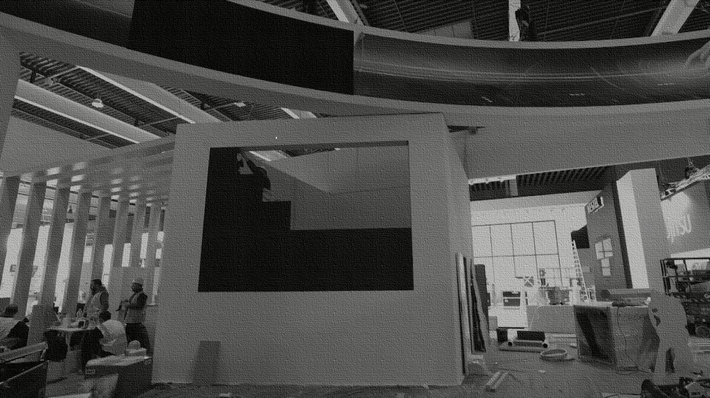

產學合作 實習生招募
Build Your SPACE
Build Your BRAND
王一國際展覽室內裝修設計有限公司
王一互動科技有限公司
2025/May

Slide 2
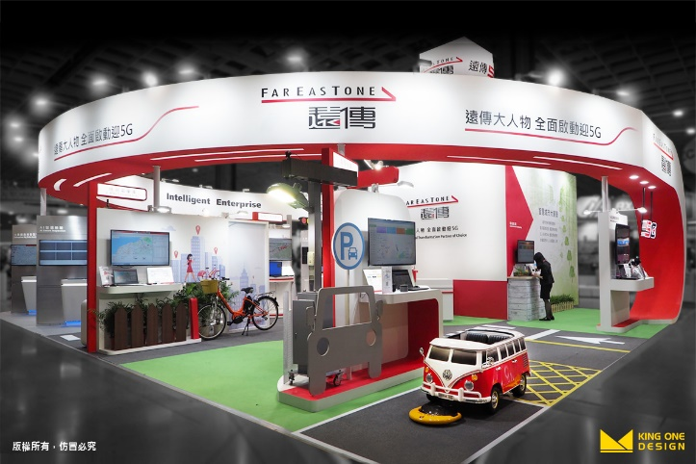
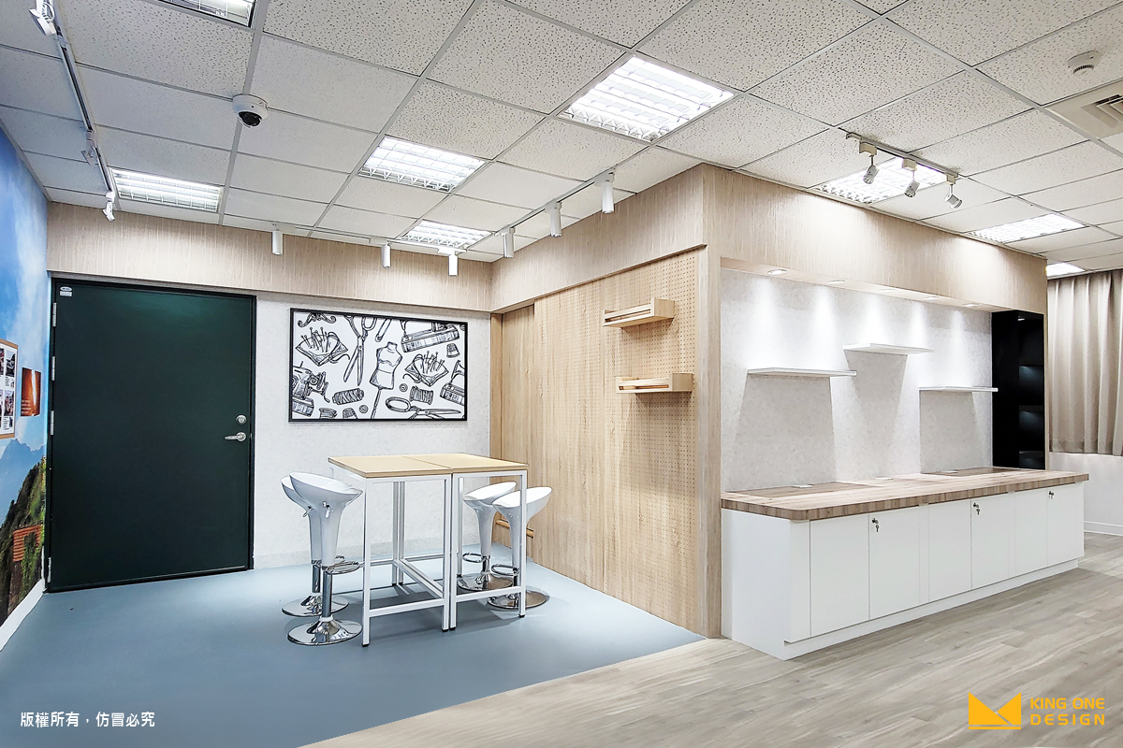
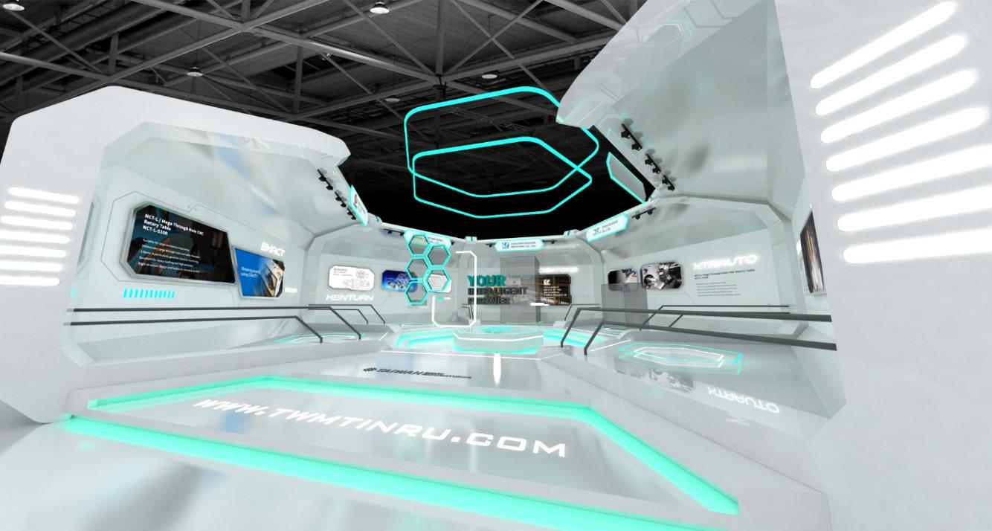

展覽空間設計
室內空間/快閃店
跨足國內/外多種大型專業展覽
因應主題館/客製化攤位展示需求設計
突破既有想像，結合創意與需求
打造出多變空間風格與情境
新型態線上虛擬展示
數位互動科技
專屬3D線上展覽平台，最真實的遠距觀展體驗，整合線上會議、論壇、會員集客功能，
讓品牌輕鬆被看見。
為客戶量身打造獨家互動體驗
包含 AR擴增實境、VR虛擬實境、
投影及其他多元互動科技

Slide 3









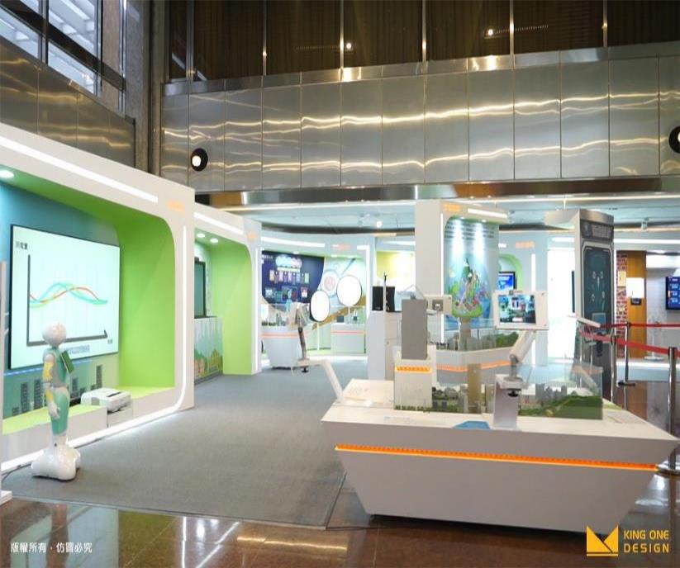
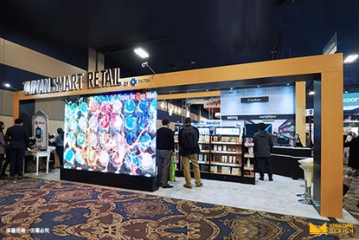
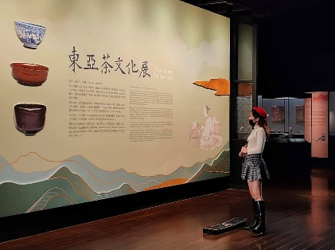
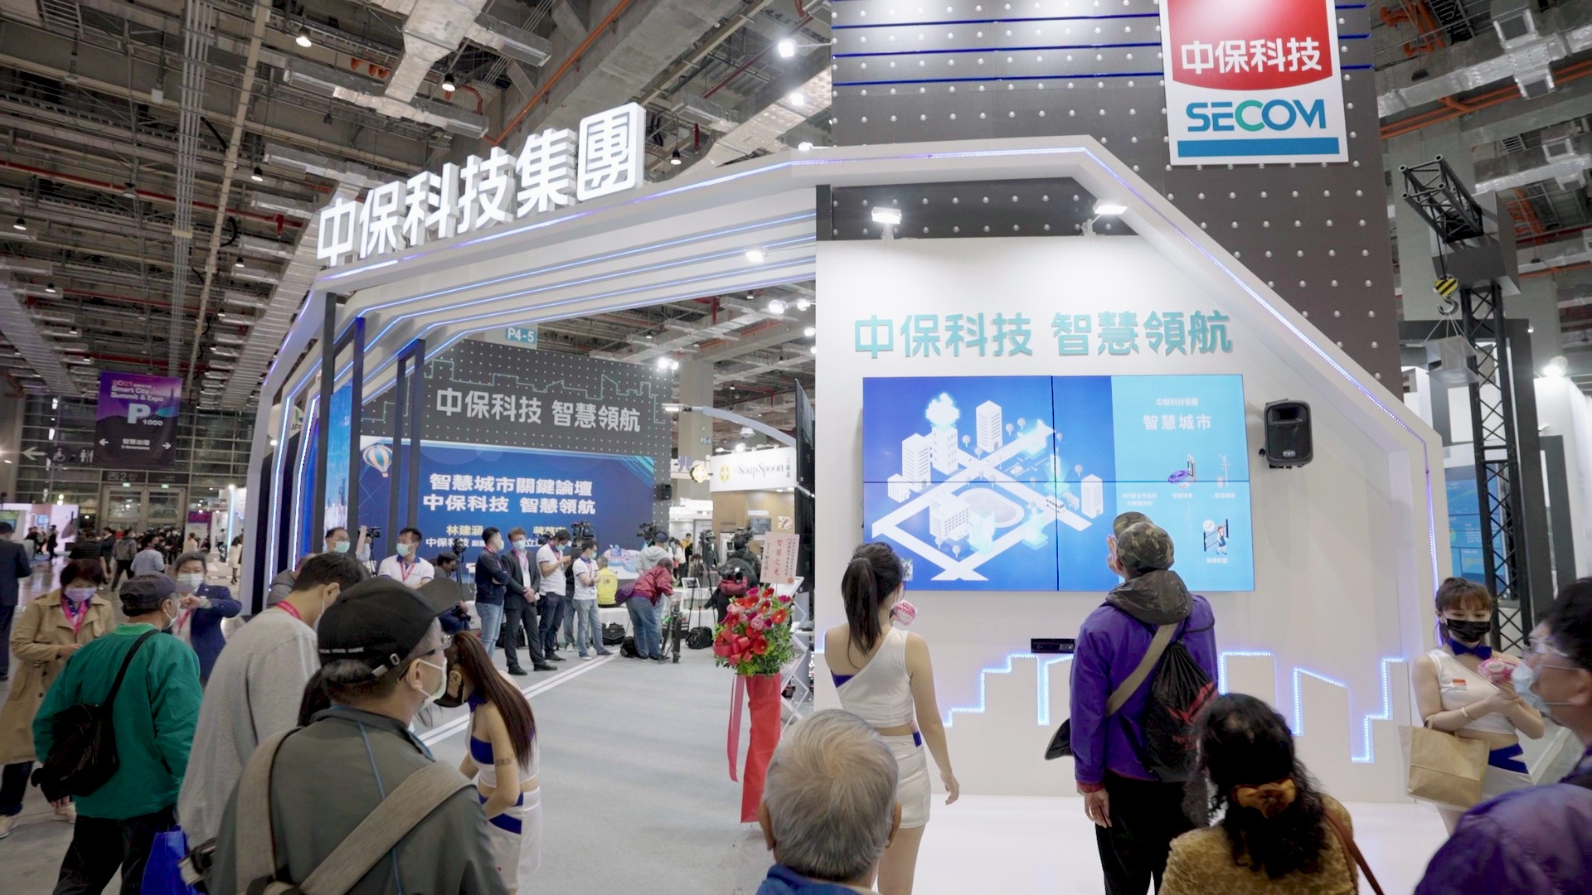

Our Clients
客戶類型涵蓋
政府機關長期配合
台灣前百大企業
豐富多元的專案經歷
提供全方位行銷服務
Notes:
商業設計，三百到四百場，各領域製造業大廠，電子、半導…
關系緊，企業設計策略夥伴

Slide 4
涵蓋各大產業，國際級專業諮詢及服務建議
全球各大城市 每年設計並且執行的展覽案量將近 400 場
每年參與美國專業型展會(工業、科技及機械類) 超過 20 場
America
Europe
Asia
Las Vegas
Orlando
Chicago
New York
Denver
San Francisco
California
Boston
Miami
Houston
Germany
Spain
France
UK
Netherlands
Italy
Taiwan
Japan
Korea
China
Hong Kong
Thailand
Middle East
Dubai

Slide 5

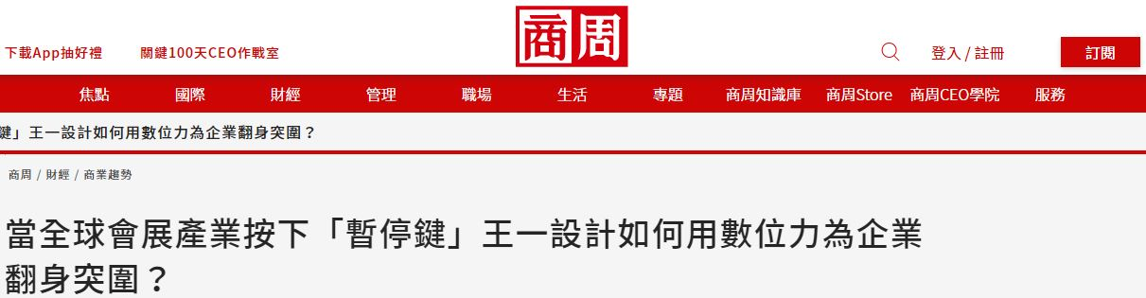
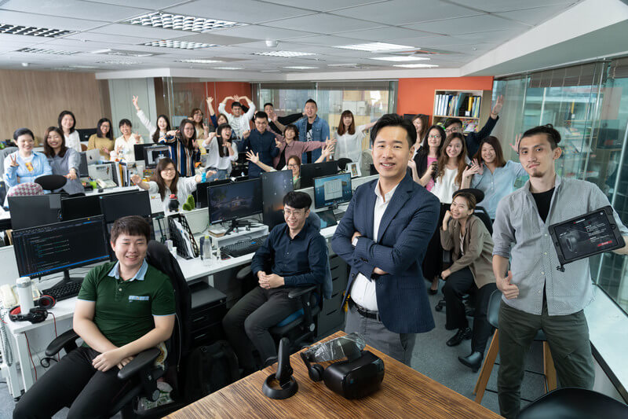
優質能力 政府肯定
台灣前五大展場設計公司，業界首創「商業空間整合 AR / VR 互動技術」
榮獲 臺北市政府「亮點企業」殊榮
榮獲 經濟部中小企業處 「社會創新組織」之殊榮
榮獲 經濟部「設計技術服務能量顧問」肯定
每年全球各大城市策展近 400 場
國家形象館及全台上市櫃公司策展指定合作
【媒體專題採訪報導】
《商業週刊》當全球會展產業按下「暫停鍵」，如何用數位力為企業翻身突圍?
《DFUN雜誌76期》未來超真實－室內虛擬城市
Notes:
https://www.kingone-design.com/blog/moeaidb-de3de4

Slide 6
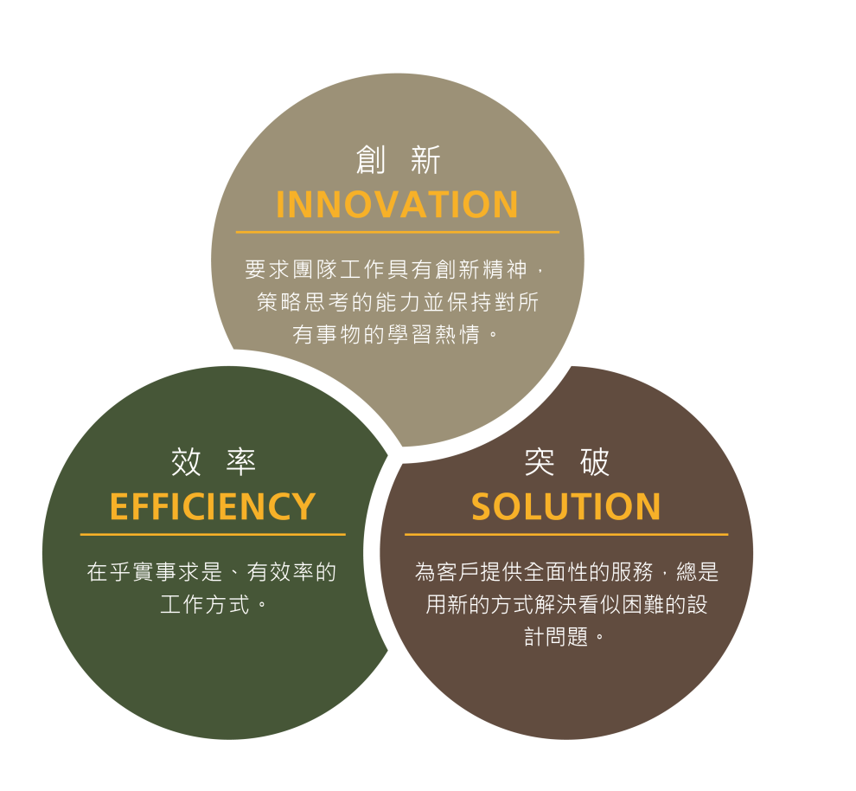
我們的企業精神(面對客戶、面對圑隊)

Slide 7


總監專欄-超前業界的關鍵三大技術

Slide 8
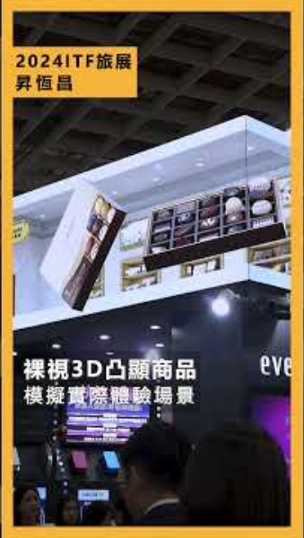

近年大放異彩的互動空間設計

Slide 9

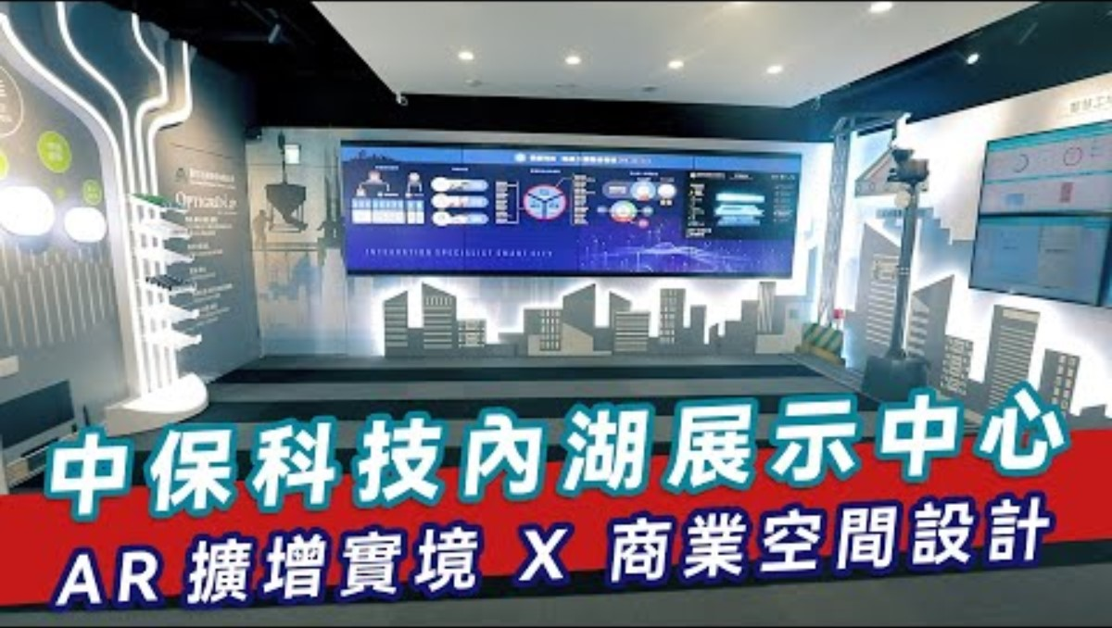
近年大放異彩的互動空間設計

Slide 10
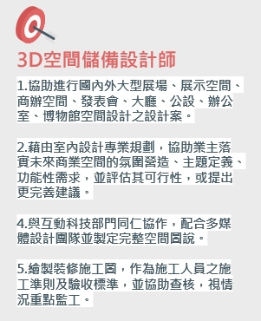
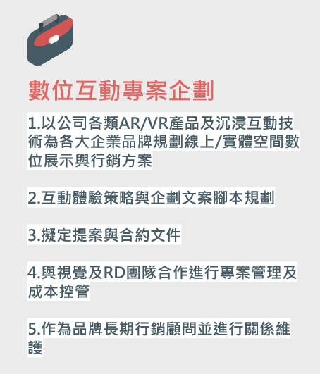

實習生計劃職務內容

Slide 11
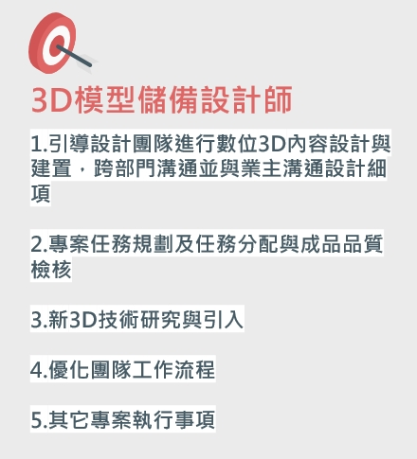
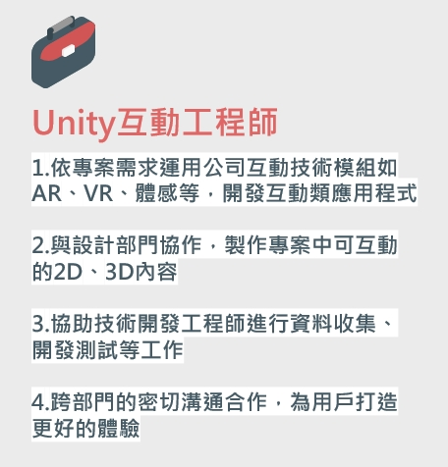
實習生計劃職務內容

Slide 12
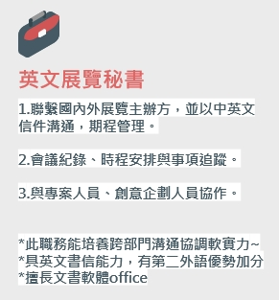
實習生計劃職務內容

Slide 13


計畫時程
時間 | 4月 | 4月~5月 | 5月~6月 | 7月 | 9月 | 9月~
工 作 項 目 | 招 募 ／ 說 明 會 | 書 面 審 核 & 面 試 | 公 布 錄 取 名 單 | 正 式 實 習 & 訓 練 | 留 用 考 核 與 面 談 | 正 式 任 用

Slide 14

實習訓練
暑期第1個月
入職教育訓練
+
認識王一
+
導師案例教學
暑期第2個月
導師案例教學
+
案例實作
會展參訪
第3個月~畢業
視排課情況
續留實習
+
擔任小導師
帶領新實習生

Slide 15

應徵方式
資格條件 | 藝術、室內設計、 互動設計等相關專業科系 近一學年平均成績75分以上，操行成績80分以上
報名資料 | 王一人事資料表 個人履歷自傳 成績單影本 作品集
報名方式 | 請寄履歷至 Abby.tsai@kingone-design.com 即日起開放報名

Slide 16


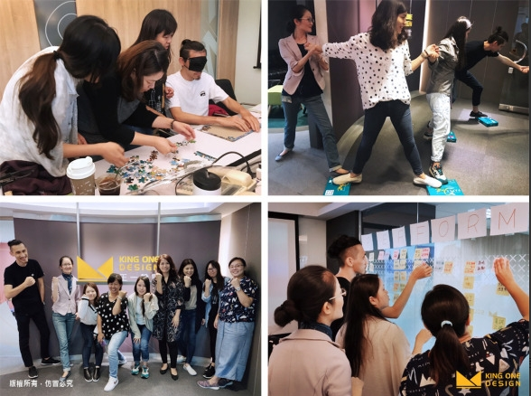
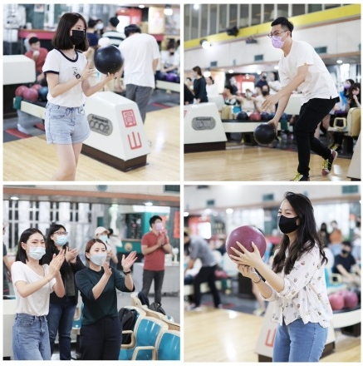
如果你具備為人解決問題的熱情，樂於分享學習
王一有完善的「人才培育」制度
「自律又歡樂」的工作氣氛
「互相扶持」的工作環境
Join KingOne, Looking Forward to seeing you
優質能力受肯定的同時
我們也很會玩 ☺
榮獲 TTQS人力發展品質管理系統評核認證
High爆 團康活動
提供人才《市場高競爭力》薪資，
20種以上的暖心福利~
Copyright © KING ONE Design. All rights.
Notes:
開業八年，從一個同仁到將近六十個同仁，花了八年的時間。

Slide 17


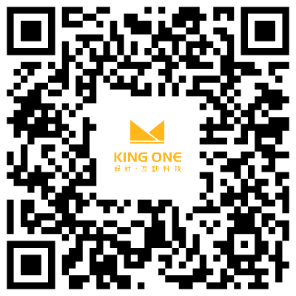


THANKS
For Your Watching
請寄履歷至
Abby.tsai@kingone-design.com
Join Us
FB按讚
訂閱，分享，開啟小鈴鐺

